Slide 1
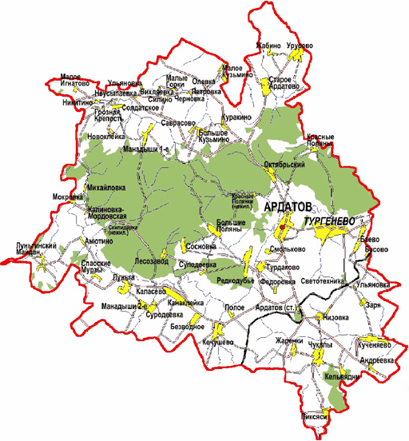
Формирование комфортной городской среды
Важно, что проект «Формирование комфортной городской среды» в Ардатовском районе растет с каждым годом: увеличивается бюджет, объем задач, количество участников.
В 2020 году по данной программе Ардатовскому муниципальному району были выделены средства в размере 21461756 рублей.
За 2020 год обновлено 4 общественных пространства, из которых 3 придомовых территории, две из которых в посёлке Тургенево и одна в городе Ардатов, а так же городской Парк в городе Ардатов.

Slide 2
Формирование комфортной городской среды
На 2021 год запланировано благоустройство 4 общественных пространства в Ардатовском муниципальном районе, три из которых благоустройство придомовых территорий, а так же Базарная площадь в г.Ардатов.
В 2021 году Ардатовский муниципальный район получил 2,8 млн.рублей на проекты благоустройства общественных пространств

Slide 3
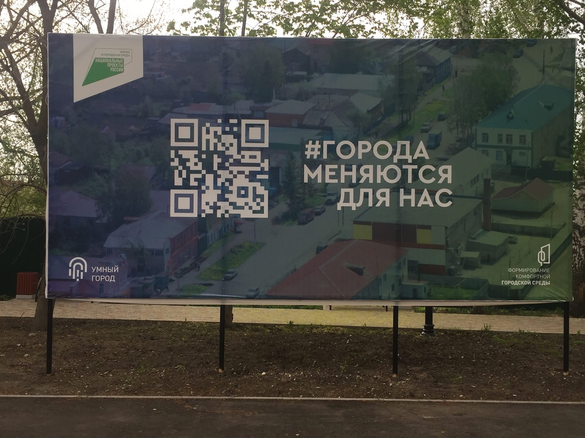
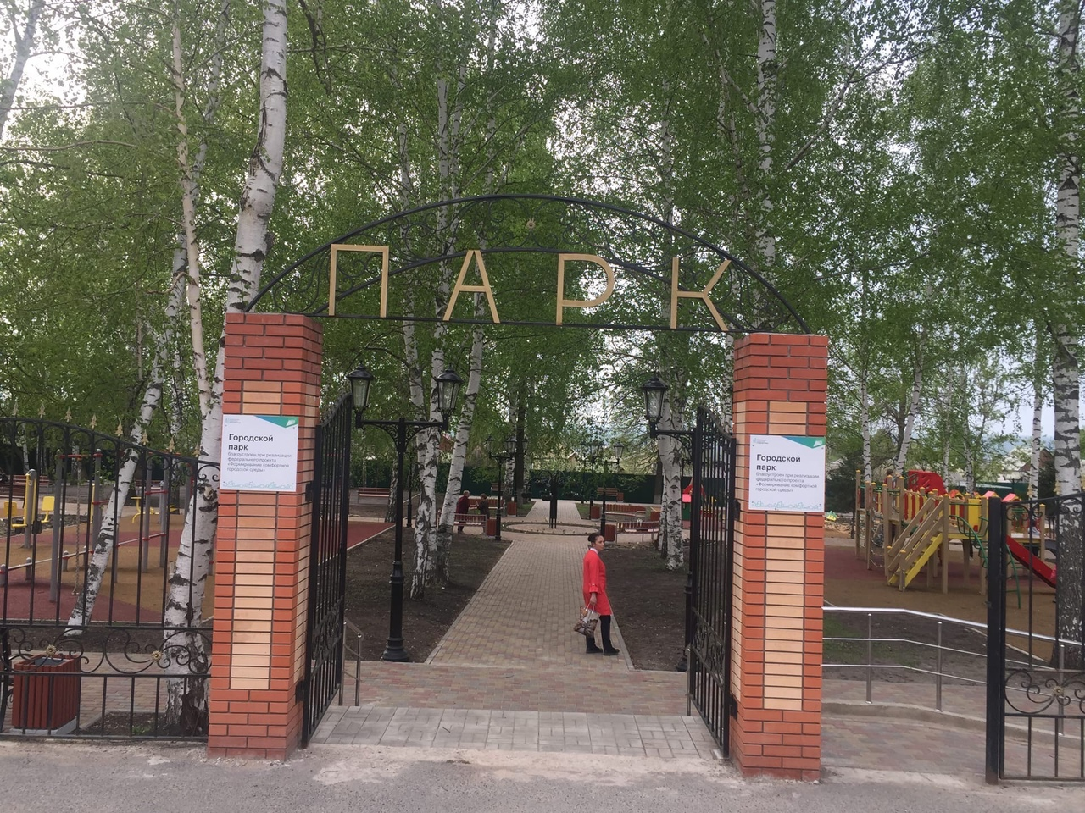
Формирование комфортной городской среды
Городской парк в городе Ардатов

Slide 4
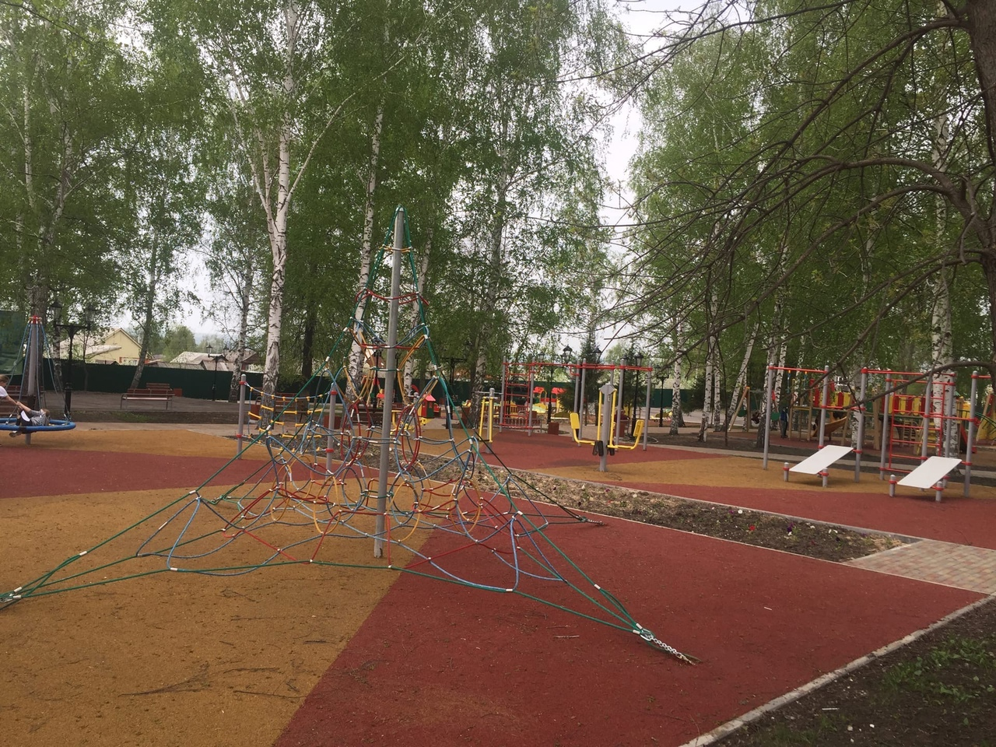
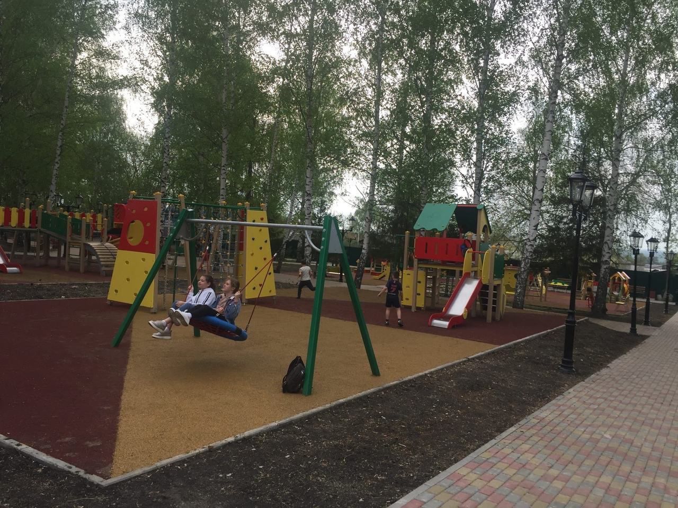
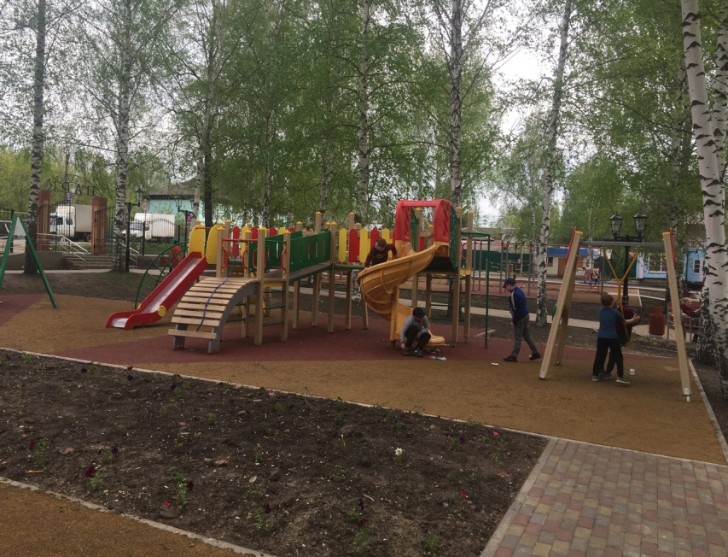
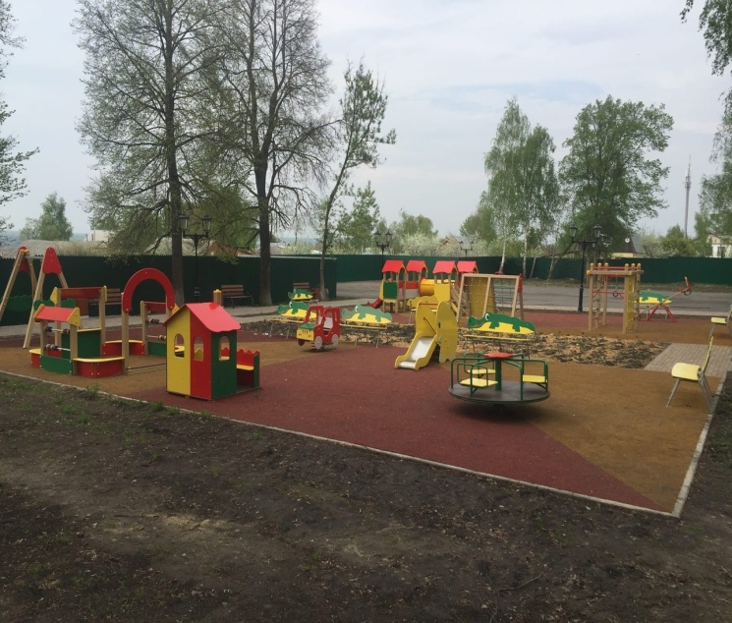
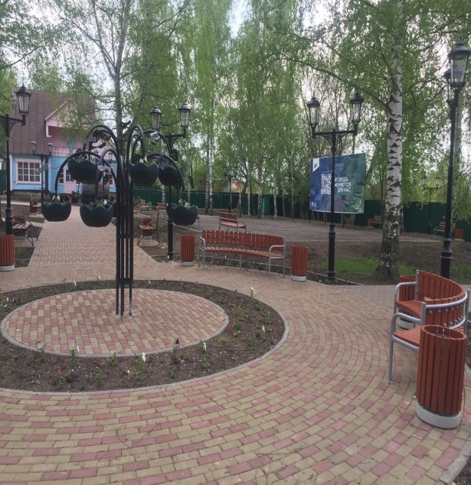
Городской парк в городе Ардатов

Slide 5
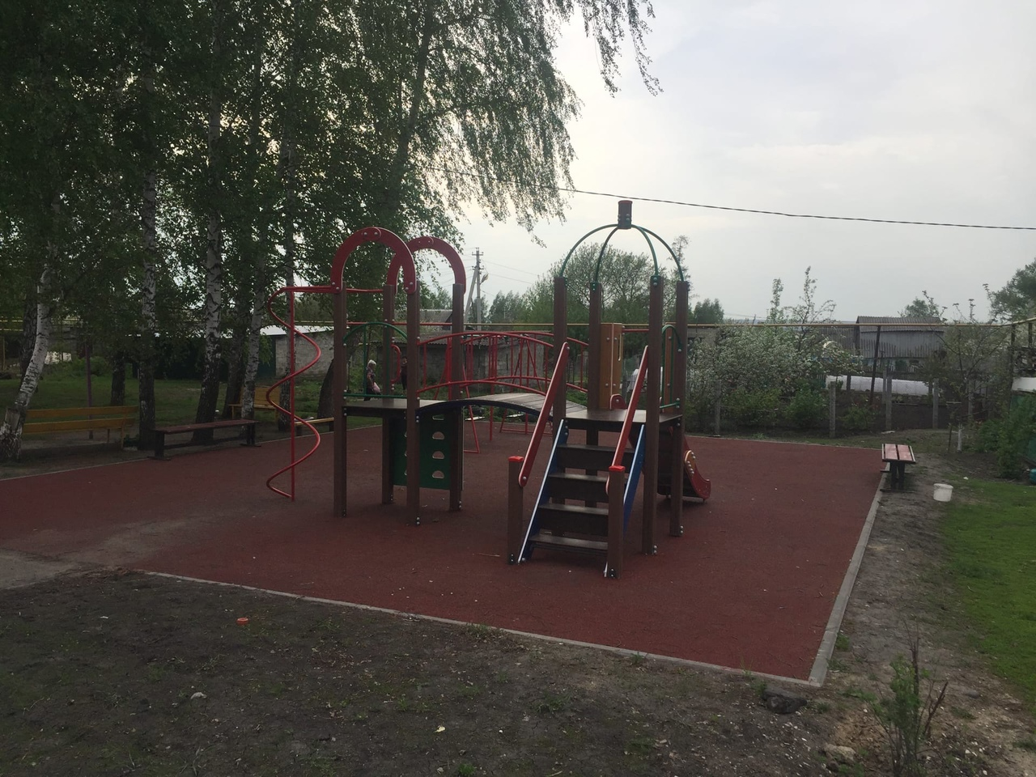
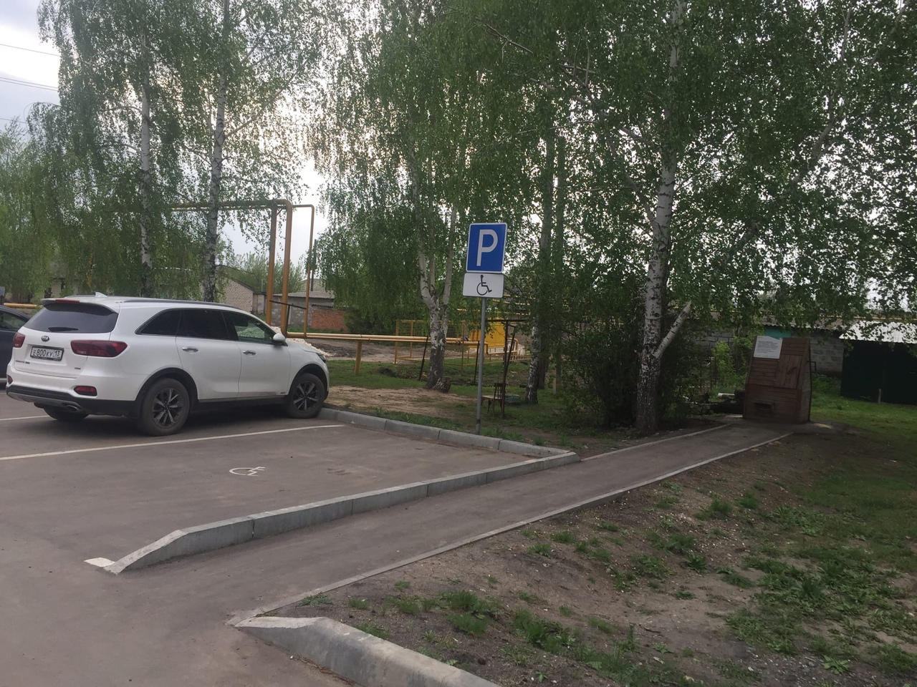
г. Ардатов придомовая территория улицы Садовая дом 49

